Slide 1





Media Kit
de Patrocinios y Donaciones
55° Congreso Nacional de Pediatría 2027
Edición Esmeralda.

Slide 2



Estimados colegas y miembros de la comunidad pediátrica:
Es un honor y una gran alegría darles la más cordial bienvenida al 55.º Congreso Nacional de Pediatría 2027 Edición Esmeralda, un espacio de encuentro que reúne a profesionales comprometidos con la salud, el bienestar y el futuro de nuestros niños, niñas y adolescentes.
Este congreso representa una valiosa oportunidad para compartir conocimientos, actualizar nuestras prácticas, intercambiar experiencias y fortalecer los lazos que nos unen como comunidad pediátrica.
A través de un programa científico y académico de excelencia, abordaremos los avances, desafíos y nuevas perspectivas que contribuyen a mejorar la atención integral de la población infantil.
En esta edición, reafirmamos nuestro compromiso con una pediatría innovadora, humana y basada en la evidencia científica, promoviendo la participación activa de colegas de distintas especialidades y disciplinas. Creemos firmemente que el trabajo colaborativo, la educación médica continua y el intercambio de ideas son fundamentales para seguir transformando la atención pediátrica en nuestro país.
Les invito a ser parte activa de este importante encuentro, a aprovechar cada oportunidad de aprendizaje y a continuar construyendo juntos una comunidad profesional comprometida con la excelencia, la investigación y la defensa de la salud infantil
.
Será un privilegio contar con su presencia y compartir esta experiencia con todos ustedes.
¡Bienvenidos al 55.º Congreso Nacional de Pediatría 2027!
Con aprecio y estima,
Dra. Geraldine Norte
Presidenta
Sociedad Panameña de Pediatría.
“Protegiendo el Futuro con Ciencia, Sin Fronteras”.

Slide 3
EL CONGRESO EN NÚMEROS: 2026

Slide 4
731 PARTICIPANTES
365
Médicos Pediatras
35
Médicos Generales
33
Enfermeras/Prof. De Salud
197
Estudiantes, Residentes e Internos
101
Líderes de las Industrias en Farmacias, Laboratorios, Hospitales, Comercios, y marcas afines.
Se logró la participación de 65 marcas patrocinadoras, de las cuales 41 marcas tuvieron exposición con stands comercial y 24 como socios estratégicos.

Slide 5
¿A QUIÉNES LE LLEGAMOS EN EL 2026?
Nuestra audiencia está conformada por una comunidad diversa de profesionales de la salud, especialistas, ejecutivos y tomadores de decisiones.
Profesionales de la salud:
Pediatras,
Médicos Generales,
Médicos Residentes e Internos,
Enfermeras,
Nutricionistas y Especialistas en Pediatría,
Autismo, Terapia infantil,
Salud y Seguridad Vial
Dermatología, Oncología,
Manejo del dolor y
Salud mental.
Líderes y tomadores de decisiones:
Dueños y directores de clínicas, directores de hospitales públicos, gerentes generales, gerentes de país y líderes de las áreas de ventas y compras.
Sectores empresariales:
Laboratorios, bancos, centros médicos, clínicas pediátricas, industria automotriz, vacunas, y otras industrias relacionadas.
Perfil etario:
Audiencia amplia entre 25 y 65 años.

Slide 6
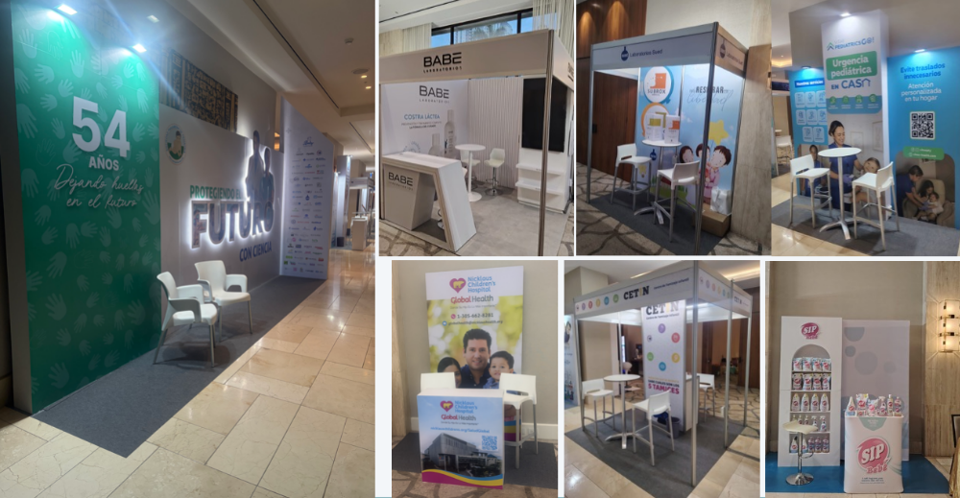
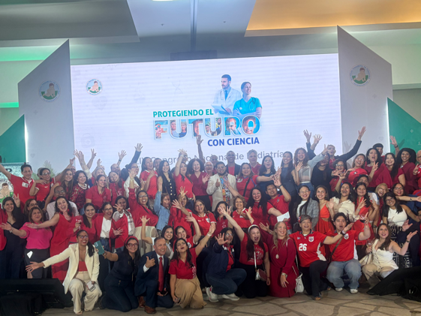

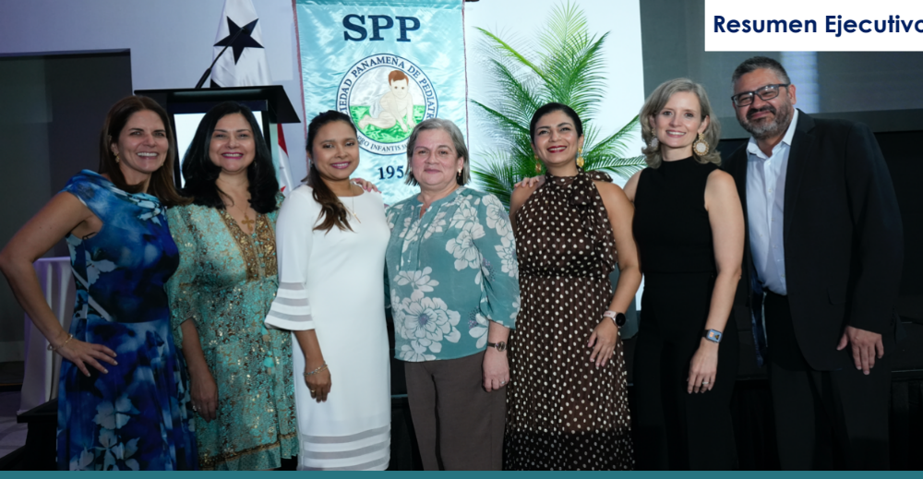
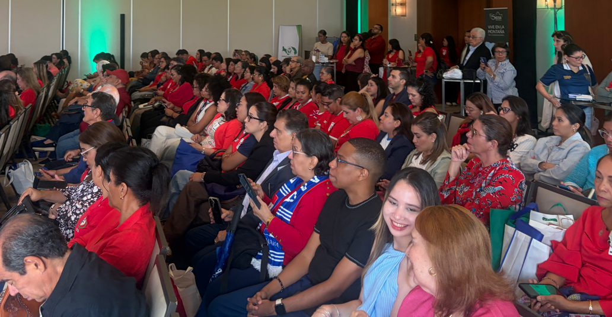
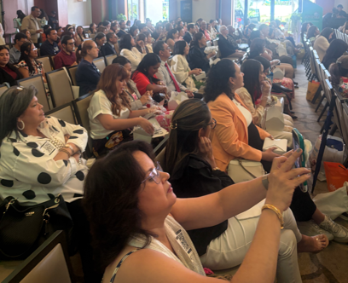
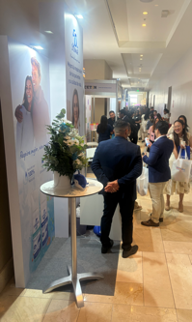
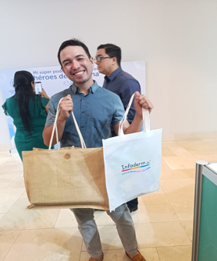
ASÍ VIVIMOS EL CONGRESO EN EL 2026

Slide 7
2027

Slide 8

CONCEPTO
Seguimos construyendo nuestro concepto FUTURO reafirmando el compromiso de proteger y contribuir a una mejor calidad de vida para nuestros niños, a través de la medicina.
Este año, damos un paso más, convocando otras especialidades e invitando colegas de la región a ser parte de este gran encuentro. Porque la ciencia no tiene fronteras cuando unimos conocimientos y experiencias por un mismo propósito:
“Protegiendo el Futuro con Ciencia, Sin Fronteras”.

Slide 9
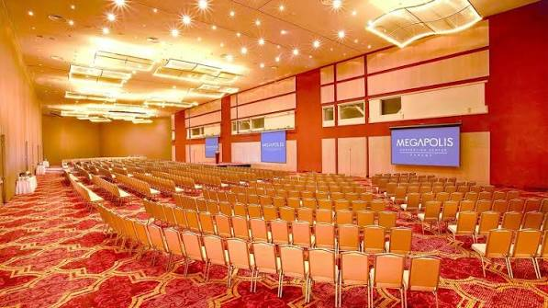

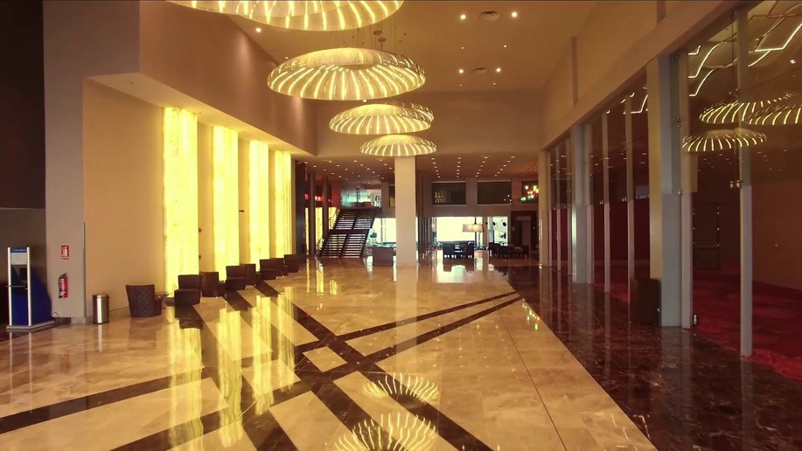
EL VENUE
Megapolis Convention Center (Ave. Balboa)
Jueves 17 al sábado 19 de junio de 2027.
700+ médicos
4 salones de conferencia
Expo Médica
Espacios de interacción.

Slide 10
¿POR QUÉ SER ALIADO O PATROCINADOR?

Slide 11





TU APOYO HACE POSIBLE:
Educación médica contínua
Intercambio científico
Formación de nuevas generaciones
Reconocimiento al talento
Conexión regional y networking
Innovación
Los Aliados por el Futuro, son y serán quienes hacen posible, este gran evento.

